Slide 1
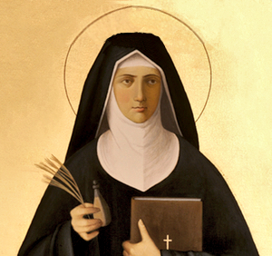
Oração de Santa Hildegarda de Bingen
Se eu soubesse como cheguei à está situação...
E o que eu faço agora?
Através dessa voz queixosa, eu suspiro, ó meu Deus
Pois permiti que minha fé em Ti
se misturasse ao lamaçal de meus pecados.
Tenha piedade de mim, ó Senhor!
Por causa de meus pecados, eu manchei minha alma
Cure os danos de minhas feridas
pois eu pequei contra Ti.
Ensina-me, meu Deus, cada vez mais
à realizar atos bons e sãos,
para que minha alma transtornada,
conheça a cura através de Ti.
Amém!
(1098- 1179)

Slide 2
Os conceitos holísticos de
Hipócrates
A medicina que Hipócrates realizava 460 a.C., é hoje um modelo para a medicina holística (prática médica alternativa que considera o homem como um todo indivisível; portanto, ele não pode ser explicado quando seus dois componentes – o físico e o psíquico - são considerados separadamente).
Observamos uma tendência da medicina em tratar o paciente novamente como uma pessoa única e não apenas como um número de estatística ou um número codificado de doença.

Slide 3
Hipócrates, na sua arte de curar, seguia um método de trabalho extremamente criterioso levando em conta quatro pontos básicos:
Observação
Estudar cada caso individualmente
Avaliar honestamente
A ajuda da natureza na cura: Um dos princípios curativos que Hipócrates empregava era o uso da força vital ou força da natureza para estimular os mecanismos de defesa do organismo. Ele acreditava em uma energia de cura, a vis medicatrix naturaee (o poder de cura da natureza). Em qualquer cura, dizia ele, esta energia é o principal curador, e tudo o que o médico pode fazer é remover ou reduzir os impedimentos para o apropriado fluxo dessa energia.

Slide 4
O ser humano era considerado composto de quatro elementos: terra, água, fogo e ar e esses elementos conferiam qualidades de seco, úmido, quente e frio. Os elementos combinados com as qualidades formavam os quatro humores do corpo. A saúde era considerada a harmonia entre esses humores.
O sangue era o quente e úmido;
a bile era quente e seca;
o fleuma era frio e úmido;
a bile preta era fria e seca.
Hoje esse equilíbrio é conhecido como sendo a homeostasia.
Na medicina está de volta o conceito de holograma: “O homem como parte do ecossistema, integrante e interdependente do todo.”

Slide 5
HISTÓRIA DAS ERVAS
Oriente
China- O país com mais longa e ininterrupta tradição nas ervas.
a primeira referência é encontrada na obra chinesa Pen Ts’ao (“A Grande Fitoterapia”) de Shen Nung.
Quando morreu em 2698 a.C., o imperador Shen Nung já provara 100 ervas
Oriente Médio
Placas de barro de 3.000 a.C registram importações de ervas para a Babilônia.
Egito
O primeiro médico egípcio conhecido foi Imhotep (2980 a 2900 a.C.).
Índia
Na mesma época, médicos indianos desenvolviam avançadas técnicas cirúrgicas e de diagnóstico, e usavam centenas de ervas nos seus tratamentos. Segundo os hindus "as ervas eram as filhas prediletas dos deuses".

Slide 6
Grécia
século XIII a.C- Curandeiro chamado Asclépio .
Tales de Mileto e Pitágoras compilaram as receitas de Asclépio.
Os gregos adquiriram seus conhecimentos de ervas na Índia, Babilônia, Egito e até na China.
Idade das trevas
A Pérsia tornou-se o centro de perfeição da época, com os médicos gregos sendo traduzidos para o árabe.
Na Europa os progressos foram dificultados pela Igreja, que não via com bons olhos a aprendizagem científica, e encaravam a doença como um castigo; a medicina das plantas restringiu-se aos monges nos mosteiros e a algumas mulheres de aldeias remotas.
Renascimento.
O século XV traz a era dourada para as ervas: à partir da observação dos resultados dos remédios à base de ervas; Nesse ambiente racional as mulheres foram proibidas de estudar e os curandeiros não profissionais eram hereges.
Idade Industrial e Moderna
A ciência levou ao desenvolvimento do assunto ervas, sintetizando partes das plantas e concentrando dosagens.
O uso mais baixo das ervas foi no início do séc XX, mas com os efeitos secundários das drogas artificiais, a ecologia incentivando uma volta ao natural, está acontecendo um renascimento fantástico da utilização das ervas.

Slide 7
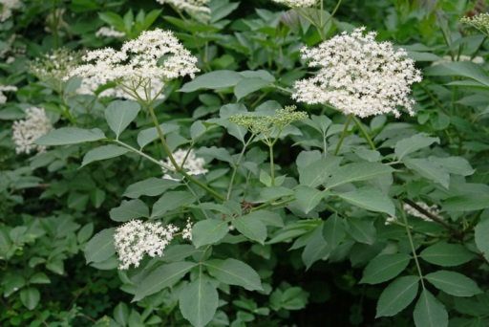
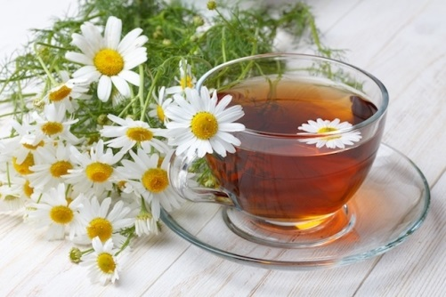
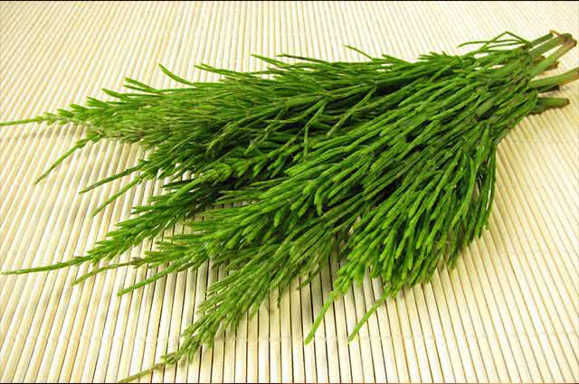
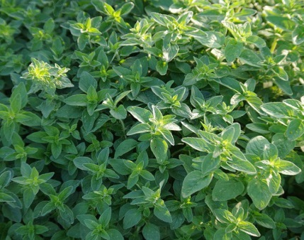
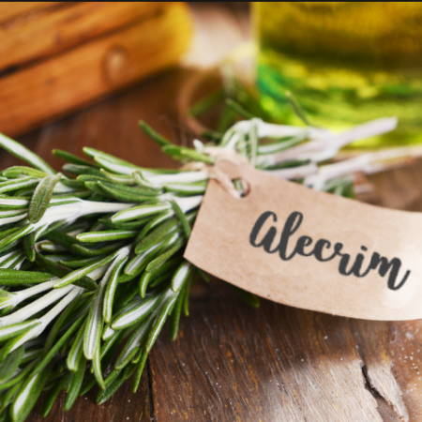
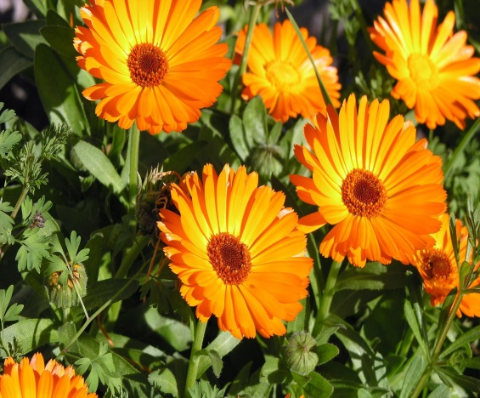
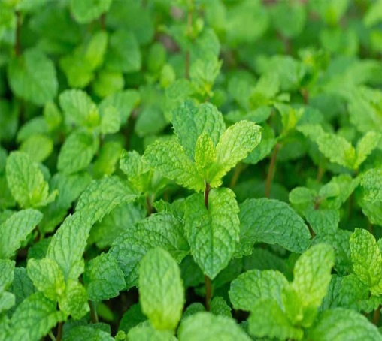
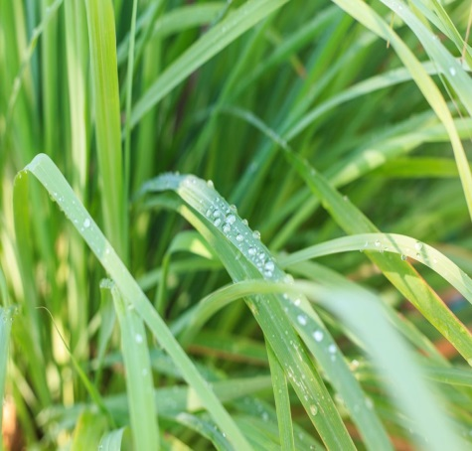
Plantas Medicinais, plantas que curam

Slide 8
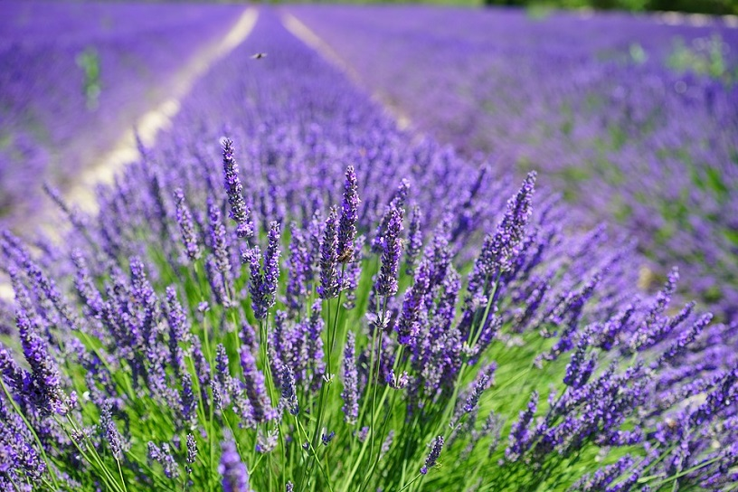
  Lavanda
  Nome popular: Lavanda ou Alfazema
  (espécie de lavanda)
  Parte usada: toda a planta
  Indicações: anúria (ausência total da urina), amenorréia (ausência da mestruação), peitoral (bronquite e gripe), carminativo, antiespasmódico, antisséptico, estimulante, cicatrizante e digestivo. Combate depressão, insônia, vertigens e enxaquecas, gases, problemas de baço, fígado e cólicas intestinais. O uso local alivia dores reumáticas e tem função cicatrizante. .
  .

Slide 9
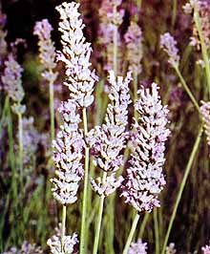
  Lavanda
  Outros usos: como planta aromática é usada em banhos, e estimulante, antisséptico e benéfica para a pele e cabelo, combatendo sarna, eczemas, psoríase e piolhos.
  Toxicologia: em doses altas pode ser depressiva para o sistema nervoso, causando sonolência.
  Cultivo: planta multiplicada por estacas enraizadas em viveiro.
  Chá para combater enxaqueca
  Preparo e dosagem: ferva 1 litro de água. Desligue o fogo e acrescente 20g de folhas de alfazema. Tampe a panela e espere amornar. Coe e tome o chá de 3 a 4 vezes ao dia.
  Observação: Em Cunha/SP encontramos o Lavandário.

Slide 10
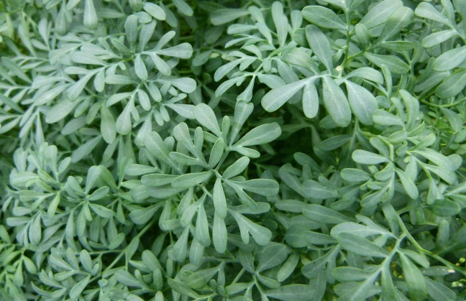
ARRUDA
Nome popular : Arruda-fedorenta, ruta-de-cheiro-forte,
arruda-doméstica e arruda-dos-jardins.
Indicações: planta estimulante, antiespasmódica, para dores no ouvido, além de carminativa. Usada no tratamento de varizes e flebite. É anti-helmíntica e emenagoga. É, ainda, utilizada para problemas oftálmicos, por exemplo, conjuntivites (uso externo).
Parte usada: toda a planta.
Outros usos: para combater sarna e piolho. Afasta as energias negativas (cansaço, olho gordo, etc). Na antiguidade, a arruda foi utilizada pelos monges como anafrodisíaca, para diminuir a libido sexual.
Toxicologia: pode causar hemorragias em mulheres grávidas, podendo levar ao aborto. Pode provocar também hiperemia dos órgãos respiratórios, vômitos, gastrenterites, salivações, edema na língua etc., em grandes doses. Deve ser ministrado com cuidado quando em uso interno.

Slide 11
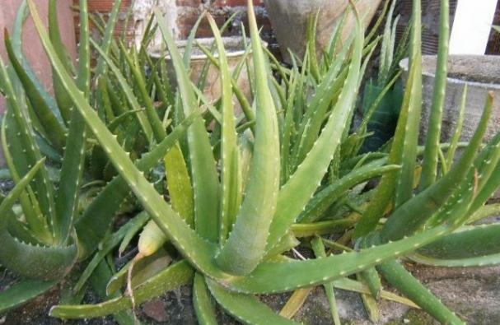
Nome popular: Babosa, Aloe-Vera.
Indicações: o suco das folhas é emoliente e resolutivo, quando usado topicamente sobre inflamações, queimaduras, eczemas, erisipelas, queda de cabelo etc. A polpa é antioftálmica, vulneraria e vermífuga. A folha, despida de cutícula, é um supositório calmante nas retites hemorroidais. É ainda utilizada extremamente nos casos de entorses, contusões e dores reumáticas.
Partes usadas: folhas, polpa e seiva.
Outros usos: a polpa macerada com açúcar ou mel é usada na alimentação de certos povos asiáticos. As fibras prestam-se para a fabricação de cordoalhas, esteiras e tecidos grosseiros.
Toxicologia: não deve ser ingerida por mulheres durante a menstruação ou gravidez. Também deve ser evitado o seu uso interno nos estados hemorroidários. Não usar internamente em crianças.
BABOSA (SUS)

Slide 12
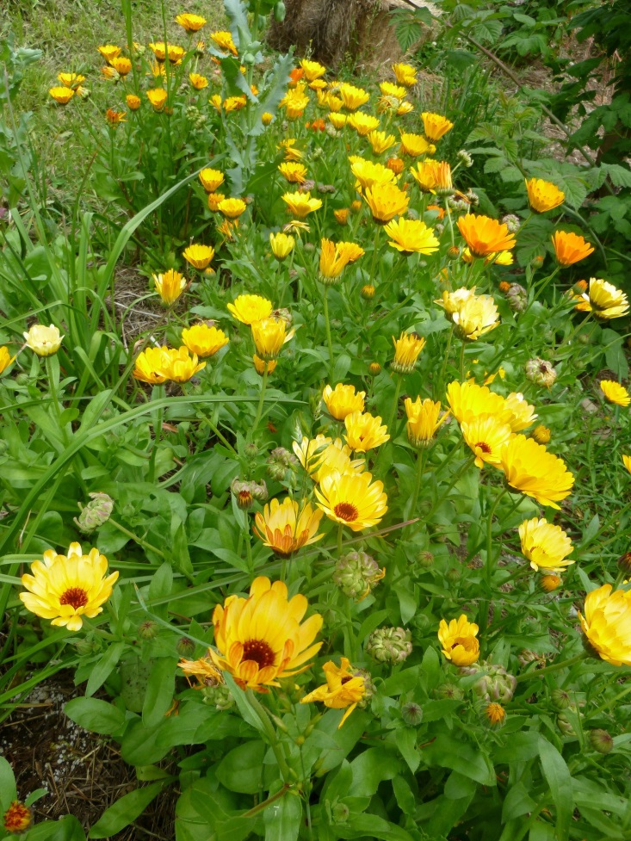
CALÊNDULA (SUS)
Nome popular : malmequer e maravilha-dos-jardins.
Indicações: tem ação cicatrizante e anti-séptica (uso externo); é sudorífica, analgésica, colagoga, antiinflamatória, antiviral, antiemética, vasodilatadora e tonificante da pele (contra acne).
Partes usadas: flores e folhas.
Outros usos: como planta ornamental e como corante na indústria alimentícia. As flores apresentam ação inseticida.
Toxicologia: sem referências.

Slide 13
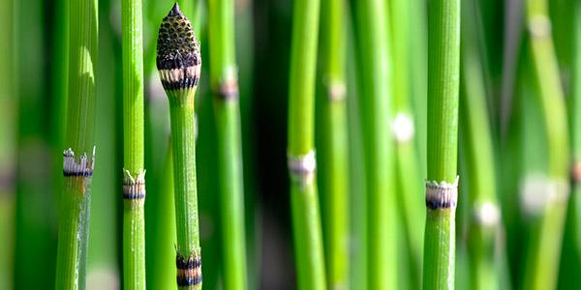
CAVALINHA
Nome popular: cavalinha
Indicações: diurética, cicatrizante e hemostática. É usada com freqüência nos períodos de desintoxicação. Combate rugas e estrias da pele, unhas frágeis, flacidez mamária, úlceras varicosas e gástricas, abscessos, feridas infectadas, eczemas, conjuntivites. Combate também tuberculoses, hemorragias internas, obesidade, problemas de bexiga, de incontinência urinária. Bom para próstata, osteoporose, perda de sangue do nariz, boca e do reto.
Toxicologia: é tóxica em grandes doses. Provoca fraqueza, ataxia, exaustão muscular, falta de apetite, torpor, distensão abdominal, diarréia, hipotensão arterial, taquicardia, coma e até morte.
Chá para artrite e reumatismoPreparo e dosagem: coloque 2 colheres (sopa) de raiz de erva-doce, 1 colher (sopa) de bardana em 3 xícaras de água fervendo numa vasilha de vidro ou louça. Deixe ferver por uns 2 a 3 minutos. Desligue o fogo e acrescente 2 colheres (sopa) de cavalinha. Deixe amornar e tome 1 xícara de chá antes de cada refeição.

Slide 14
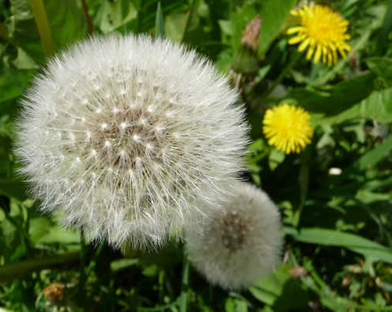
DENTE-DE-LEÃO
Nome popular: Dente-de-leão
Indicações: antidiarréica, anti-hemorrágica, anti-hipertensiva, anti-inflamatória,,, bactericida, carminativa, depurativas, diurética, digestiva, estimulante, expectorante,, problemas do fígado, Alivia escamações, irritações e vermelhidões na pele; combate ácido úrico, anemias, baixa produção de leite por lactantes, entre outros benefícios.
Outros usos: em saladas e sucos verdes
Toxicologia: sem referências
Chá para hipoglicemia
Preparo e dosagem: ferver 1 punhado de alcaçuz e 1 punhado de dente-de-leão em ½ litro de água durante 15 minutos. Coar e tomar 1 xícara (chá) 3 vezes ao dia.

Slide 15
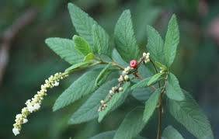
ERVA-BALEEIRA
  Nome popular: erva-preta, Maria-milagrosa
  Indicações: analgésica, anti-inflamatória e tônica.
  Combate reumatismo, artrite reumatóide, dores musculares
  e da coluna, nevralgias, prostatites e contusões.
  Parte usada: folhas.
  Outros usos: na forma de pomada, extrato ou folhas maceradas para curar ferimentos provocados por acidentes com peixes nas pescarias; na forma de bochechos para aliviar dores de dente e tratar inflamações bucais. Era costume nas cidades do interior usar as espigas floridas para varrer os fornos de barros antes de se fazer um assado.
Pomada para bursite
Preparo e dosagem: aqueça 1 litro de óleo de milho ou de girassol e acrescente, devidamente lavados, 1 maço de erva-baleeira e 1 maço de unha-de-gato. Cozinhe por 30 minutos em fogo baixo. Desligue o fogo e espere amornar. Coa e acrescente 2 pedras de cânfora amassadas e 3 colheres (sopa) de parafina. Armazene em frascos plásticos esterilizados antes que endureça. Aplique na região afetada 3 vezes ao dia após o banho.

Slide 16
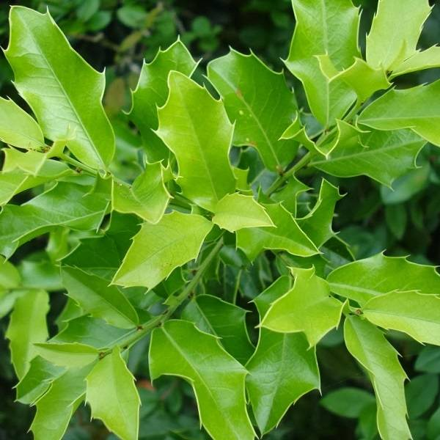
ESPINHEIRA-SANTA (SUS)
Nome popular: salva-vidas, espinho-de-Deus e espinheira-divina
Indicações: antiácido, anti-séptico, antiinflamatório e cicatrizante. Planta empregada com sucesso em úlceras pépticas e gastrite crônica. Fraca ação laxativa e diurética. Externamente utilizada com sucesso em acnes e alguns tipos de eczemas, em feridas e ulcerações.
Parte usada: folhas.
Toxicologia: em mulheres em período de lactação, o uso prolongado pode reduzir a produção de leite.
Chá para cólica estomacal.
Preparo e dosagem: ferver 1 punhado de espinheira santa, 1 punhado de anis estrelado e 1 colher (café) de noz moscada em 2 copos de água durante 15 minutos. Coar e tomar 1 xícara (chá) 3 a 4 vezes ao dia.

Slide 17
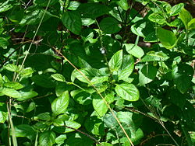
GERVÃO
Nome popular: Gervão
Indicações: anti–hemorroidal, anti–reumática, antiácida, antidiarréica, antiemética, antitérmica, cicatrizante, digestiva, expectorante, sudorífera e vermífuga. É indicada para, artrites, bronquite, contusões, dores de origem reumática, distúrbios gastrintestinais, febre, hepatite, hemorróidas, tosse e verminose. Toxicologia: usados na dose correta, não há contra indicação.
Chá para febres, resfriados, gripes, bronquite e catarral.
Preparo e dosagem: ferver 1 xícara (café) de água e adicionar 1 colher (sopa de folhas e flores picados de gervão. Desligue o fogo, espere amornar e coe. Em seguida, adicione 1 xícara de café de açúcar cristal e leve novamente ao fogo, até completa dissolução. Tome 1 colher de sopa, de 2 a 3 vezes ao dia. Para crianças dar somente metade da dose.

Slide 18
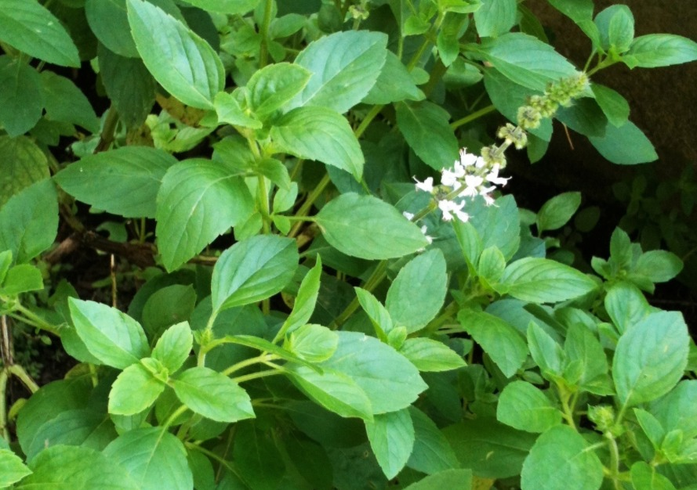
MANJERICÃO
  Nome popular: manjericão-da-folha-larga.
  Indicações: é uma planta estimulante digestiva
  e antirreumática, antisséptica, caritativa e tônica.
  Parte usada: folhas.
  Outros usos: Culinária
  Toxicologia: sem referências.
  Chá para pressão baixa
  Preparo e dosagem: em uma vasilha de ágata coloque 2 colheres (sopa) de manjericão, 2 colheres (sopa) de alecrim e 2 colheres (sopa) de urtiga. Despeje a água fervendo sobre as ervas. Tampe e deixe esfriar. Tome de 2 a 3 xícaras desse chá por dia.

Slide 19
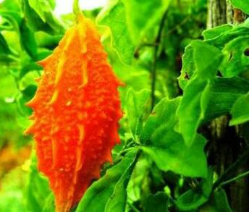
MELÃO-DE-SÃO-CAETANO
  Nome Popular: erva-de-São-Caetano, erva-São-Vicente, melãozinho e erva-de-lavadeira.
  Indicações: purgativo, febrífugo, antileucorreico, anticatarral, antirreumático. Usada para infecções hepáticas, diabetes, cólicas abdominais, para problemas de pele, queimaduras e contra hemorróidas (fruto maduro).
  Outros usos: o caule e as folhas verdes triturados são utilizados pelas lavadeiras para clarear roupas (alvejante). O fruto é comestível, quando verde é cozido em água e sal e utilizado em picles e molhos picantes. Na Índia, a planta substitui o lúpulo na fabricação de cerveja.
  Chá para diabetes
  Preparo e dosagem: aquecer e ferver por 1 minuto 5g de folhas frescas picadas em ¼ de litro de água fria. Deixar em repouso por 10 minutos e coar. Tomar ½ copo pela manhã e ½ copo antes do jantar.

Slide 20
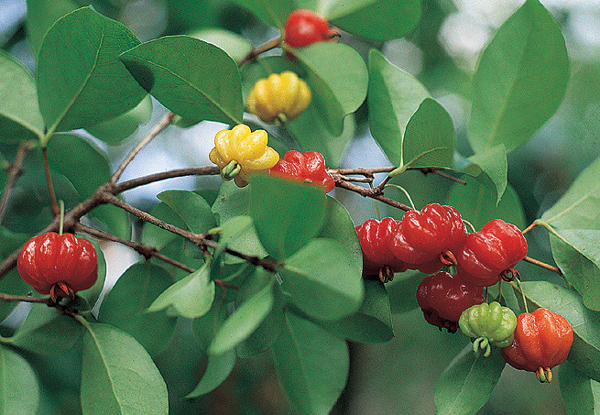
  Nome popular: pitanga-vermelha e pitangueira.
  Indicações: adstringente, analgésica, anti-reumática, depurativa, digestiva, estimulante, febrífuga, refrescante, refrigerante e vermífuga. É usada em forma de chá (decocção) para combater reumatismos, febres e diabetes. Combate também bronquite infantil, gota, hipertensão, ansiedade.
  Chá para febres
  Preparo e dosagem: coloque 12 folhas de pitanga em um vasilhame de louça ou de vidro e acrescente 1 litro de água em fervura. Tampe e espere esfriar. Tomar 3 a 4 vezes ao dia sem adoçantes e em temperatura morna.
PITANGUEIRA

Slide 21
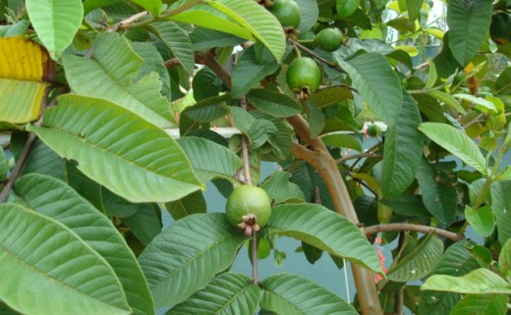
GOIABEIRA
  Nomes popular: goiabeira, guajava, guayaba, guava. Partes utilizadas: folhas, cascas, frutos...
  Indicações: Uso interno: Folhas, cascas e frutos verdes possuem ação antidiarreica e antioxidante; frutos maduros possuem ação espasmolítica (diminuem cólicas intestinais) e digestória, quedas de cabelo (combate os fungos e dá brilho), tem ação adstringente na pele (rosto).
  Uso externo: Folhas, cascas e frutos verdes possuem atividade antimicrobiana e anti-inflamatória para feridas e gargarejos.
  Toxicologia: O uso interno é contraindicado para grávidas, lactantes, crianças de 3 anos e não deve ser utilizado por mais de 30 dias ou em caso de diarreia infecciosa. O uso externo não deve ser utilizado por grávidas e lactantes com lesões extensas e graves.

Slide 22
Tratamento com folhas de goiaba e pitanga para as feridas como: úlcera varicosa e pé com feridas por diabetes
10 folhas de goiaba, 10 folhas de pitanga e 1 litro de água. Higienizar bem as folhas e ferver tudo por 2 minutos.
Aplicação externa : Colocar o chá morno ou temperatura ambiente em uma bacia ou balde e aplicar o chá sobre a ferida por no mínimo 30 minutos. 1 vez ao dia.
O pé deve ficar submerso, caso a ferida seja mais em cima na perna, regar o local com o chá o tempo todo.
Ao terminar, hidratar com óleo de girassol.
Atenção:
Deixar o balde ou a bacia apenas para essa finalidade: para o tratamento das feridas.
O chá deve ser usado paralelamente com o tratamento convencional orientado pelo médico.

Slide 23
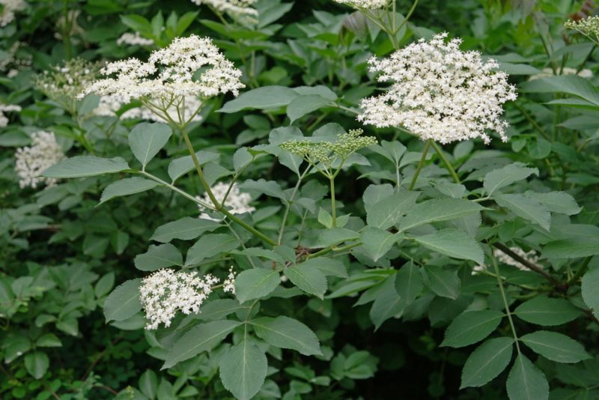
SABUGUEIRO
  Nome Popular: sabugueiro.
  Indicações: sudoríficas, diuréticas, depurativas, anti-Inflamatórias, tonificante e laxante. Utilizado em resfriados e gripes para provocar sudação abundante e uma ação depurativa e descongestionante. É muito utilizada em casos de sarampo, rubéola e escarlatina. Combate também afecções da garganta e conjuntivites.
  Outros usos: suas flores são usadas em banhos de imersão e para enfeitas saladas e doces.
  Toxicologia: não comer bagas (frutos) em grande quantidade, pois podem provocar náuseas e intolerância digestiva.
  Garrafada para má circulação
  Preparo e dosagem: Coloque dentro de 1 garrafa de vinho suave, 2 mãos cheias de flor de sabugueiro, 2 mãos cheias de flor de mangueira e 2 mãos cheias de flor de ipê roxo ou amarelo. Deixe curtir por 8 dias. Tomar 1 cálice (licor) nas principais refeições até secar a garrafa.

Slide 24
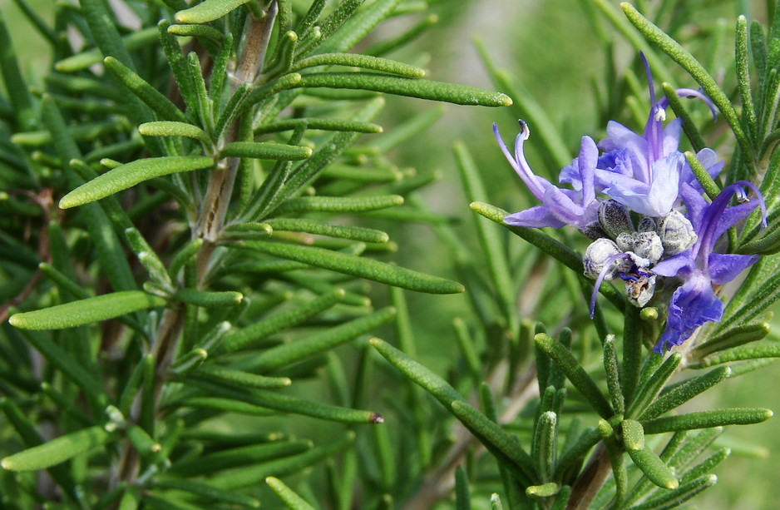
ALECRIM
Nome popular: Alecrim
Indicações: Estimulante, protetor de fígado, antidepressivo, digestivo, contra cólicas menstruais, dores reumáticas, entorses e contusões. Combate a gota e o ácido úrico. Em pomadas tem ação analgésica.
Uso Externo – Também é indicado como fortificante do couro cabeludo, anticaspa e contra queda de cabelos.
Outros usos: Culinária.
Toxicologia: A ingestão de doses elevadas provocam irritação no estômago e intestino.
Contra Indicações: Não pode ser usada por gestantes e nem por pessoas com problemas cardíacos, pois acelera os batimentos cardiacos.

Slide 25
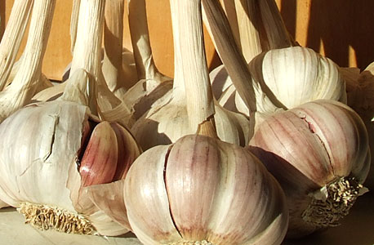
ALHO
Nome Popular: Alho
Parte Usada – Bulbo (dente)
Indicações – Expectorante, antisséptico pulmonar,
analgésico, antinflamatório, antibacteriano, tônico,
vermífugo, hipoglicemiante, antioxidante.
Outros usos: Culinário
Toxicológico: O seu uso é contra indicado para portadores de pressão baixa, hemofílicos e pós operatório, pois deixa o sangue fluídico provocando hemorragias e dificultando assim também a cicatrização.
Efeitos Colaterais: Em doses elevadas pode ocorrer irritação gástrica e náuseas, também pode ocorrer reações alérgicas.
Dica: Use regularmente na cozinha para reduzir o colesterol e fortalecer o sistema imunológico.

Slide 26
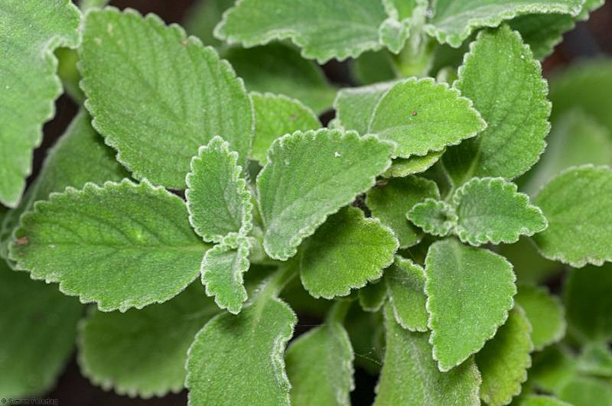
Boldo Brasileiro
Nome popular: Boldo- brasileiro,
boldo-nacional.
Parte Usada: Folhas
Indicações: Uso interno: Estimulante do fígado, da digestão e do apetite, atua na melhora da azia e da ressaca alcoólica.
Toxicologia: Em excesso pode causar irritações gástricas.
Contra-indicação: Não deve ser utilizado por gestantes, lactantes, crianças e portadores de obstrução das vias biliares ou cálculos biliares (pedra na vesícula).

Slide 27
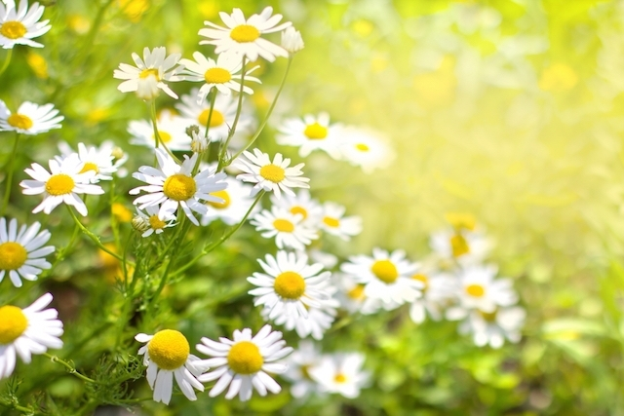
CAMOMILA
Nome popular:
Macela, Marcela, camomila comum.
Parte Usada: Flores
Indicações: Contra dores de barriga, calmante (nervoso e insônia), bom para eliminar gases intestinais, contra cólicas menstruais, estomacais e intestinais, para retirar crosta Láctea do recém nascido (crosta da cabeça do bebê).
Uso Externo: Como preventivo de rachaduras de pele sensível e seca, para clarear os cabelos.
Toxicologia: Contra Indicações – Gestantes não devem usar e não deve-se usar nos olhos.
Efeitos Colaterais – Pode causar dermatite de contato ou foto dermatite em pessoas alérgicas.

Slide 28
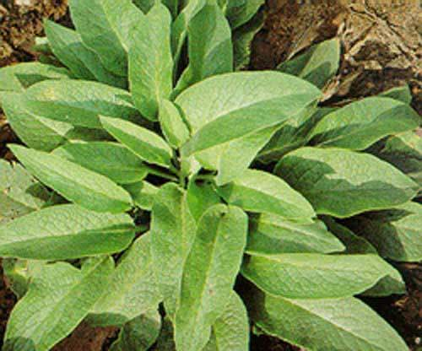
CONFREI
Nome popular: confrei russo, leite vegetal e língua de vaca.
Parte Usada; – Folhas e raiz
Indicações: Apenas para uso externo, para otite, nas fissuras anal, confusões, hematomas, entorses, antinflamatório, cicatrizante, anti-irritante da pele (feridas não infectadas, cortes, queimaduras).
Contra Indicações: Extremamente proibido para uso interno.

Slide 29
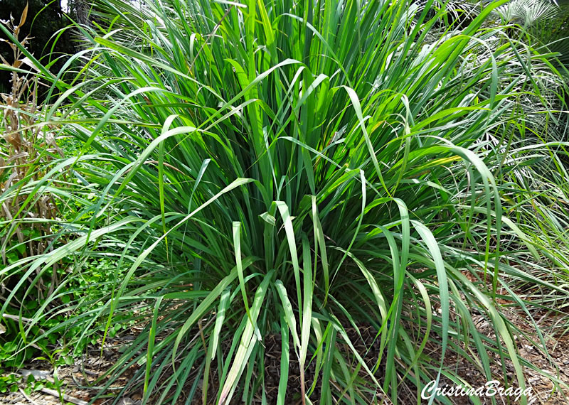
CAPIM-LIMÃO
Nome popular: capim-cheiroso, capim-limão, capim-cidreira.
Parte Usada: Folhas
Indicações: Calmante, combate gases intestinais, febre, alivia dores de estômago e cabeça, digestivo, sedativo da tosse, pressão alta, hidratante.
Toxicologia: Contra Indicações – Ter cuidado de não confundir com citronela (cymbopogon nardus) pois é repelente de insetos e é muito tóxico. É abortivo.

Slide 30
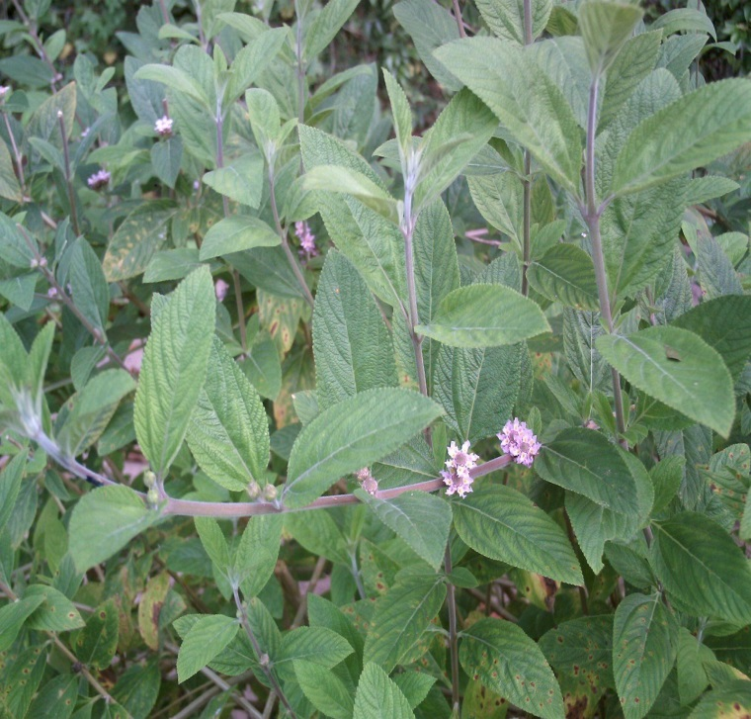
Erva cidreira brasileira
Nomes popular: cidreira-de-rama, falsa-melissa, erva-cidreira-de-arbusto.
Parte utilizada: partes aéreas
Indicações: Uso interno: Antiespasmódica (cólicas uterinas e intestinais), analgésica,ansiolítico e sedativo leve (calmante e insônia), hipotensora leve, antigripal, expectorante e auxiliar em dor de cabeça. Auxilia em TPM, síndrome do climatério e síndrome do intestino irritável e diarréias.
Observação: Deve-se diferenciar das plantas: Capim-limão e Melissa officinalis, que também são conhecidas popularmente como cidreira.

Slide 31
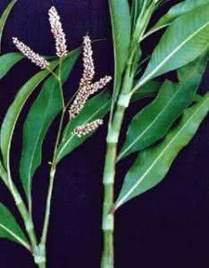
ERVA DE BICHO
Nome popular: pimenta-d’água, pimenta-do-brejo, erva de bicho.
Parte Usada: Folhas, flores e sementes.
Indicações: Em doses baixas e raras pode ser usado internamente como vermífugo.
Uso Externo – Contra picadas de inseto, pulgas, piolhos. Aplicando em contusões, fraturas, feridas, inchaços localizados.
Contra Indicações: – Não deve ser usado na gestação e lactação (abortiva), nem idosos, hepatopatas e renais crônicos.
Efeitos Colaterais – O excesso causa efeitos colaterais tóxicos no fígado.

Slide 32
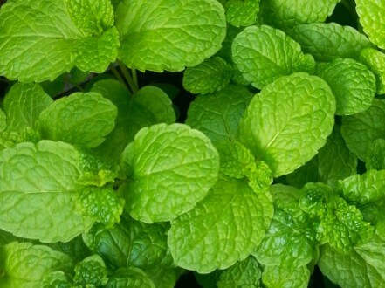
HORTELÃ
Nome popular: hortelã rasteira, hortelã comum .
Partes utilizadas: folhas
Indicações: Digestivo, cólicas intestinais, estomacais e menstruais, estimulante, vermífugo.
Uso Externo – Anti-séptico nas picadas de insetos.
Toxicologia: Pessoas que possuem cálculos biliares.
Efeitos Colaterais – A menta (Mentol) em crianças de pouca idade e lactantes pode levar à dispnéia e asfixia. A essência irrita a mucosa ocular (conjuntiva). Em pessoas sensíveis pode provocar a insônia.

Slide 33
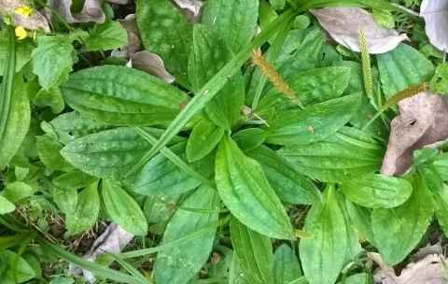
TANCHAGEM (SUS)
Nome popular: tanchagem, tansagem,
transagem.
Parte utilizada: Folhas e Caule.
Indicações: Antidiarréico, depurativo, diurético, auxilia na expectoração da tosse e na diminuição do processo inflamatório dos pulmões, cicatrizante e anti-inflamatório nas afecções da pele, acnes, espinhas, feridas, picadas de insetos, queimaduras. Doenças da boca, estomatite, faringite amigdalite, gengivite. Combate a tosse e dentes inflamados. Rachaduras da boca, estanca hemorragias e alivia queimaduras.
Contra Indicações: Não há referências na literatura pesquisada.
Efeitos Colaterais: Não causam efeitos colaterais quando usado em doses indicadas.
Cuidados: Seu uso é contraindicado para gestantes e lactantes, pacientes com obstrução intestinal.

Slide 34
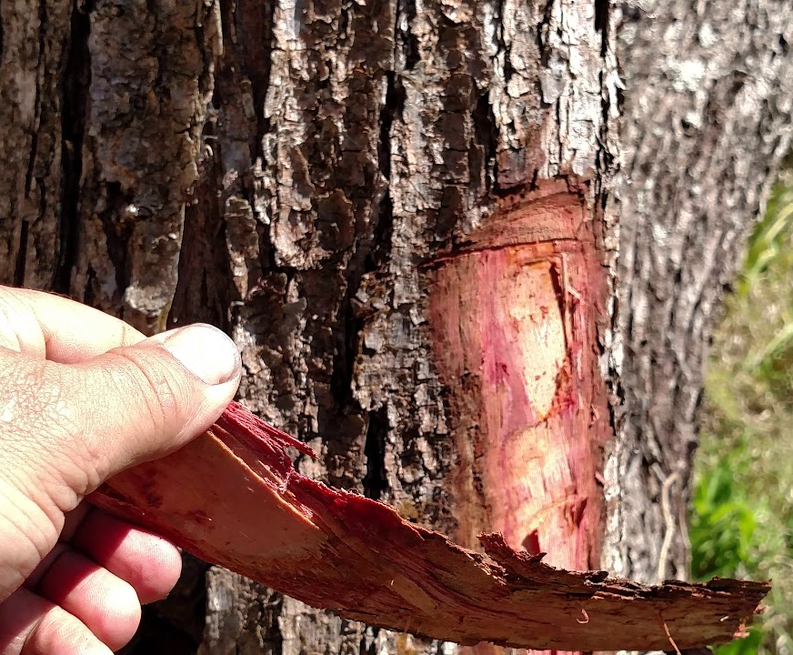
Aroeira (SUS)
Nome popular: aroeira vermelha,
aroeira-da-praia, aroeira mansa ou
corneíba.
Indicações: diurética, anti-inflamatória, antimicrobiana, tônica e cicatrizante, podendo ser utilizada para auxiliar no tratamento de: Reumatismo, Sífilis, Úlceras, Azia, Gastrite, Íngua, diarreia, Cistite, dor de dente, Artrite.
Toxocologia: O uso da aroeira não é indicado para quem tem a pele muito sensível ou quem tem problemas gastrointestinais, pois o consumo excessivo dessa planta pode ter efeito purgativo e laxante e desencadear reações alérgicas na pele e nas mucosas.

Slide 35
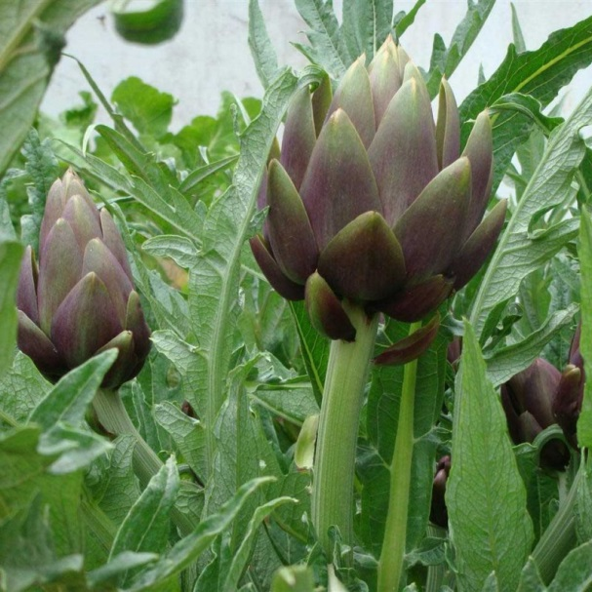
Alcachofra (SUS)
Nome popular: Alcachofra
Parte usada: Folhas
Indicação: Antidispéptico, antiflatulento, diurético. Auxiliar na prevenção da aterosclerose. Coadjuvante no tratamento de dislipidemia mista leve a moderada e como auxiliar nos sintomas da síndrome do intestino irritável
Toxicologia: Contraindicado para pacientes com histórico de hipersensibilidade e alergia a qualquer um dos componentes do fitoterápico. Também é contraindicado em casos de obstrução do ducto biliar, gravidez e lactação
Efeito laxante em pessoas sensíveis aos componentes do fitoterápico

Slide 36
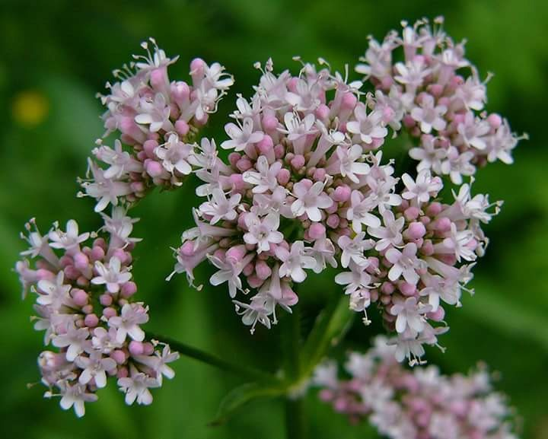
Valeriana (SUS)
Nome popular: Valeriana.
Parte utilizada: vegetal Raízes
Indicação: Usado como sedativo moderado, hipnótico e no tratamento de distúrbios do sono associados à ansiedade
Toxocologia: para menores de 12 anos, grávidas, lactantes e pacientes com histórico de hipersensibilidade e alergia a qualquer um dos componentes do fitoterápico.
Esse fitoterápico pode causar sonolência, não sendo, portanto, recomendável a sua administração antes de dirigir, operar máquinas ou realizar qualquer atividade de risco que necessite atenção.

Slide 37
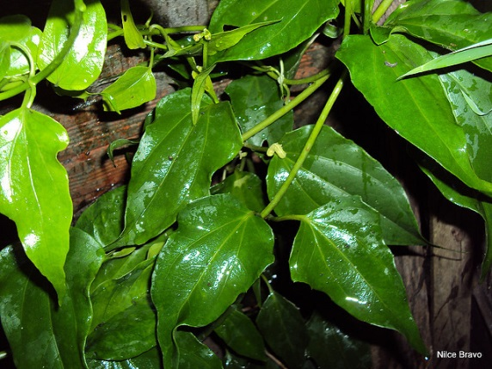
Guaco (SUS)
Nomes popular: guaco-de –cheiro
Parte utilizada: folhas.
Indicações: Uso interno: Expectorante, broncodilatador.
Toxocologia: Cuidados: Não utilizar em caso de tratamento com anticoagulante. A utilização pode interferir na coagulação sanguínea. Doses acima das recomendadas podem provocar vômitos e diarreia.
Chá de Guaco
Uso interno: Infusão - 1 colher de sopa (3 g) de folhas secas para 1 xícara de chá (150 mL) de água. Acima de 12 anos: 2 vezes ao dia, logo após o preparo.
Atenção: contraindicado a pacientes portadores de Diabetes mellitus, gestantes, lactantes e crianças menores de dois anos e em caso de tratamento com anticoagulantes.

Slide 38
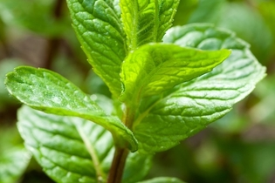
Hortelã-Pimenta (SUS)
Nome popular: Hortelã-das-cozinhas ou Hortelã-pimenta-bastarda.
Parte usada: folhas
Indicações: Diminui os espasmos no estômago, vômito e enjoo, que melhora a circulação sanguínea, antibacteriana e antiviral, digestiva, descongestionante, anti-inflamatória, antioxidante, analgésica, tônica, desinfetante, anti-convulsiva, estimulante da produção da bílis e redutora da produção de gases.
Toxicologia: Os efeitos colaterais da Hortelã-pimenta podem incluir reações de alergia na pele como coceira, ardor, vermelhidão ou urticária, irritação das mucosas do estômago, como dor no estômago, enjoo, vômito, azia, sensação de barriga inchada ou má digestão.

Slide 39
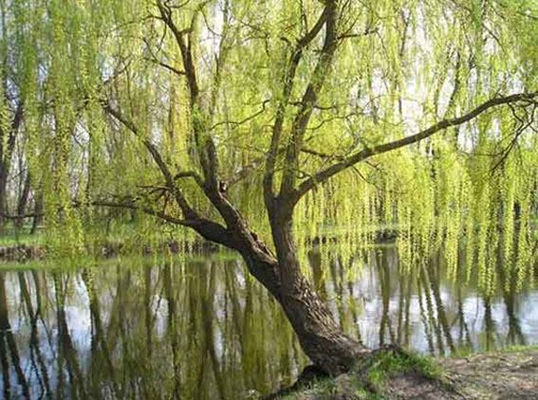
Salgueiro (SUS)
Nome popular: Salgueiro
Parte usada: Casca
Indicação: O salgueiro auxilia no tratamento de dores provocadas pela osteoporose, pelas tendinites, bursites, dores lombares, de cabeça e muitas outras. É analgésico, antirreumático.
Toxocologia: O uso do salgueiro não é muito aconselhado para crianças, principalmente a infusão das flores secas. Também é proibido o uso desta planta em pessoas que possuem problemas com úlceras gastroduodenais e que estão durante o período de menstruação.

Slide 40
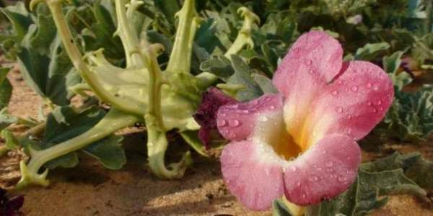
Garra do diabo (SUS)
Nome Popular: Garra-do-diabo
Parte utilizada: Raízes secundárias.
INDICAÇÕES: Alívio de dores articulares moderadas e lombalgia aguda
CONTRAINDICAÇÃO: A pacientes com cálculos biliares. É contraindicado para menores de 18 anos, lactantes, grávidas e pacientes com histórico de hipersensibilidade e alergia a qualquer um dos componentes do fitoterápico.
Toxicologia: Diarreia, náusea, vômito, dor abdominal, cefaleia, tontura e reações alérgicas cutânea. Se ocorrerem as reações adversas mencionadas acima, um médico deverá ser consultado.

Slide 41
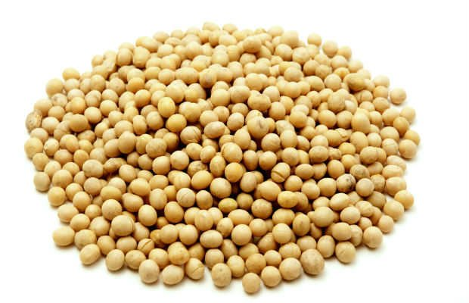
Soja (SUS)
Parte usada: Grão.
Indicações: Atenuar os efeitos da menopausa, protege a saúde dos ossos, reduz o colesterol, Melhora o trânsito intestinal.
Toxicologia: Pessoas com hipotireoidismo devem conversar com o seu médico antes de consumir a soja.

Slide 42
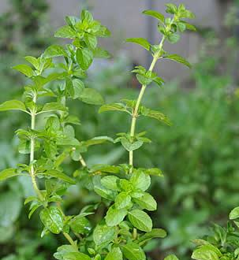
Poejo
Nome popular: Poejo, hortelãzinho
Parte usada: folhas, talos e flores.
Indicação: O poejo serve para combater a gripe e o resfriado, tosse, falta de apetite, má digestão, azia, gases, cólicas intestinais, coriza, catarro, bronquite, asma, vermes intestinais, febre, menstruação atrasada.
Outros usos: Culinário
Toxicologia: Os efeitos colaterais incluem aborto e parada respiratória, quando consumida em excesso.
Atenção: O poejo está contraindicado para crianças menores de 12 anos e grávidas.

Slide 43
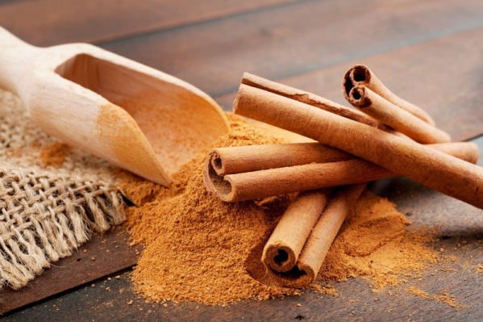
Canela
Parte usada: Casca ou em pó.
Indicação: ação antibacteriana, antiviral, antifúngica e antioxidante, ela ainda estimula as defesas do corpo, tendo ação antiespasmódica, anestesia e probiótica, melhora a circulação, reduz o colesterol, aumenta a resistência ao stress, melhora a ação da insulina, melhora a energia mental, a concentração e a motivação pessoal. Também é boa para secar o catarro, é rica em magnésio e controla a dor e a rigidez muscular.
Toxicologia: Causa alergias e irritação na pele, e não deve ser consumida em caso de úlceras gástricas ou intestinais. A canela também não deve ser consumida durante a gravidez porque favorece a contração uterina que pode levar ao aborto ou parto prematuro.

Slide 44
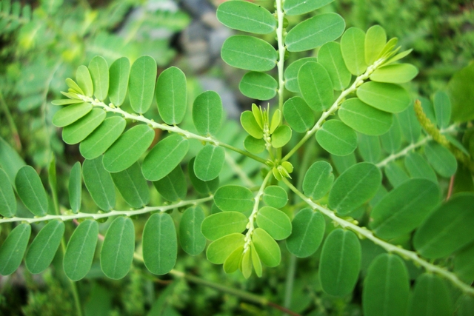
Quebra-pedra
Nome popular: Arranca-pedras,
Quebra-panela.
Parte usada:
Indicações: Tratar e prevenir pedras nos rins e aliviar os sintomas de dor, prevenir pedras na vesícula, aliviar os sintomas da azia, melhorar a prisão de ventre, combater as dores porque tem ação analgésica, combate espasmos musculares e atua como relaxante muscular, controlar a diabetes por ajudar a baixar o açúcar
Toxicologia: O chá de quebra-pedra está contraindicado para crianças menores de 6 anos e para mulheres grávidas ou que amamentam porque ela possui propriedades que atravessam a placenta e chegam até o bebê podendo causar aborto, e também passa pelo leite materno mudando o sabor do leite.

Slide 45
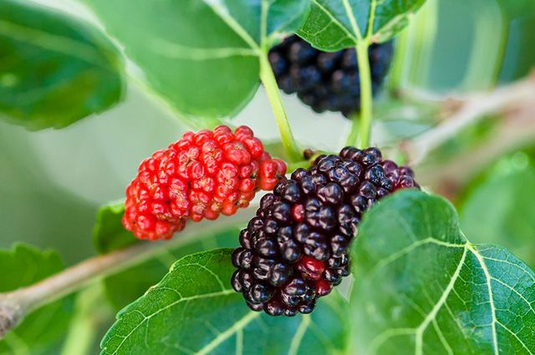
Amoreira
Nome popular: Amora
Parte usada: folhas e frutos
Indicações: A amora-silvestre possui propriedades diurética, antidiarreica, antioxidante, reguladora intestinal, cicatrizante, anti-inflamatória e antimicrobiana. Além disso, é rica em minerais e ferro, substâncias essenciais para a boa circulação sanguínea. Além disso, a amora é capaz de normalizar a pressão arterial e melhorar as taxas de colesterol, diminuindo o risco de doenças cardíacas, controlar a glicose, prevenir artrose, osteoporose e obesidade e estimular a memória.
Toxicologia: A amora deve ser consumida de forma controlada, uma vez que grandes quantidades podem resultar em diarreia. Além disso, o chá de folhas de amora não deve ser consumido durante a gravidez.

Slide 46
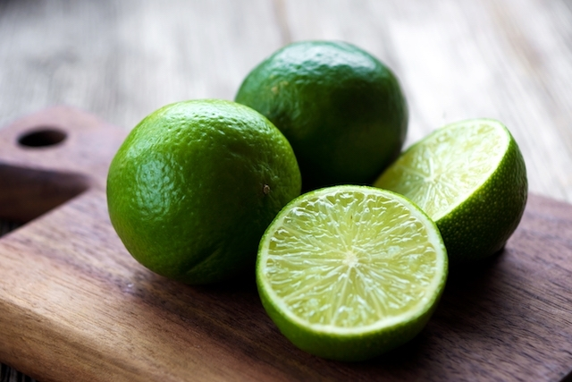
Limão
Parte usada: fruto
Indicações: O limão ajuda a melhorar a imunidade, sendo por isso um ótimo aliado para combater gripes e resfriados, combate, prisão de ventre, desintoxica o organismo, Protege os órgãos de doenças degenerativas, acelera o processo de cicatrização, a vitamina C auxilia na absorção do ferro no organismo.

Slide 47
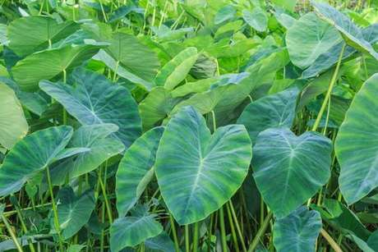
Taioba
Nome popular: Taioba, Orelha de elefante.
Parte usada: Folhas
Indicações: melhorar o trânsito intestinal, melhorar a visão, atuar como antioxidante, prevenir a anemia, Prevenir osteoporose
Outro uso: Culinário.

Slide 48
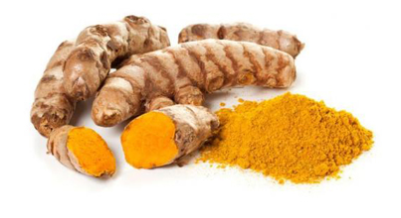
Cúrcuma
Nomes populares: açafrão, açafrão-da-terra, batatinha amarela, gengibre amarelo, açafrão-da-índia.
Parte utilizada: tubérculos.
Indicações: Uso interno: Ação digestória, antimicrobiana e anti-inflamatória
Outros uso: Culinário.
Cuidados: O uso é contraindicado para pessoas com cálculos biliares, obstrução dos ductos biliares e úlcera gastroduodenal.
Não utilizar em caso de tratamento com anticoagulantes.

Slide 49
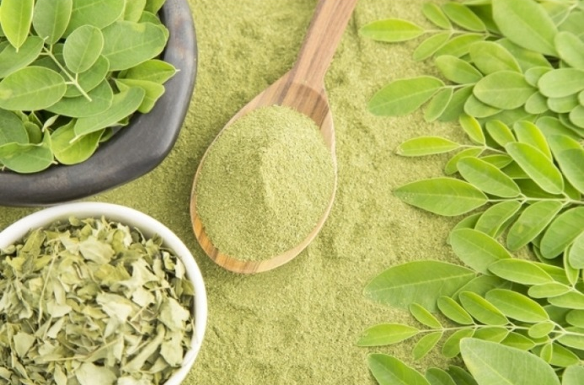
Moringa
Nome popular: árvore da vida ou acácia
branca.
Parte usada: folhas
Indicação: Doenças respiratórias, diminuir a ansiedade, perder peso e, inclusive, controlar a concentração de glicose no sangue em pessoas diabéticas, ajuda a diminuir os efeitos da menopausa, melhorar a visão, proteger e hidratar a pele, entre outros.
Toxocologia: A ingestão de moringa não é recomendada para mulheres grávidas e lactantes, pois essa planta medicinal pode interferir tanto na gestação como na produção de leite materno.
O consumo da moringa pode resultar em alguns efeitos colaterais, como por exemplo náuseas, vômitos e diarreia. É recomendado evitar o consumo da raiz e de seus extratos, pois contêm substâncias tóxicas que podem causar paralisia e, inclusive, pode levar a pessoa à óbito.

Slide 50

Citronela
Nome popular: Citronela
Parte usada: Folha ou óleo essencial
Indicação: A citronela é utilizada, principalmente, como aromaterapia ou como produto cosmético, pois quando seus óleos essenciais são exalados, promovem alguns benefícios como Repelente contra insetos, Efeito bactericida e antifúngico, Ajuda a manter a casa perfumada e desinfectada, Facilita o relaxamento,
Toxicologia: uso externo. Jamais ingerir .
Atenção: Para não confundir com o Capim-limão.

Slide 51

Gengibre
Nome popular: Gengibre.
Parte usada: Rizomas/ tubérculo.
INDICAÇÕES: Antiemético,
antidispéptico, e nos casos de cinetose.
CONTRAINDICAÇÃO: para pessoas com cálculos biliares, irritação gástrica e hipertensão arterial. Não é indicado para crianças.
Toxocologia: Os pacientes que tomam medicamentos anticoagulantes ou que apresentam distúrbios da coagulação sanguínea devem consultar seu médico antes de se automedicar com gengibre. Pacientes com cálculos biliares devem consultar seu médico antes de usar preparações de gengibre

Slide 52

Ora-Pro-nóbris
Nome popular: Ora-Pro-Nóbris, em Minas
Gerais é conhecido como “bife de pobre”
Parte usada: folhas
Indicação: Suas folhas são utilizadas seja como alimentos seja para fins medicinais.
Seus frutos, que são bagas amarelas e redondas, também servem como alimento, tem ação anti-inflamatórias, cicatrizantes, depurativas, revigorantes, regenerativas.
Toxicologia: Não foram encontrados efeitos colaterais no uso dessa planta, não havendo portanto, contraindicações de uso. Contudo, consuma a planta como alimento com moderação.

Slide 53

Inhame
Nome popular: Cará.
Parte usada: tubérculo.
Indicação: Combater a prisão de ventre, ajudar a emagrecer, controlar o açúcar no sangue, diminuir os sintomas da menopausa e da TPM, Prevenir doenças cardiovasculares, Facilitar a digestão, auxiliar no sistema imunológico.
Outro uso: Culinário.
Toxicologia: Algumas pessoas apresentam reações alérgicas no contato com este alimento.

Slide 54


Óleo de prímula
O óleo de prímula é extraído das sementes da planta cujo nome cientifico é Oenothera biennis (Onagraceae), também conhecida como prímula ou prímula da tarde.
Indicações: Alivia a TPM e a menopausa,
reduz sintomas da dermatite, controla a hiperatividade infantil, reduz a pressão arterial, controla os níveis de colesterol, aliado dos ossos.

Slide 55

Aranto
Nome popular: Aranto, fortuna.
Parte Usada: folhas
Indicações: Possui ações anti-inflamatórias, anti-histamínicas, cicatrizantes, analgésicas e potencialmente antitumorais
Toxicologia: É contraindicado para mulheres grávidas pois pode interferir nas contrações uterinas. Crianças, pessoas com hipoglicemia e com pressão baixa também não devem consumir a planta.

